Slide 1
LearningApps bemutató
Czirják Karina 2021. 03. 10.

Slide 2
Mi is a LearningApps?
Webes alkalmazás, ami tanuló kockákat tartalmaz, ezzel is segítve a tanulást
A már meglévő kockák között is lehet keresni, de te magad is készíthetsz
Megfelelő tanulási környezetben használható, de önmagában nem lezárt tanítási egység

Slide 3
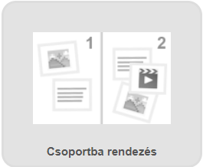
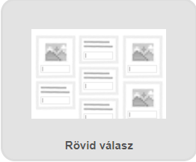
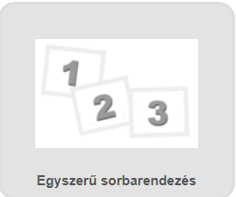
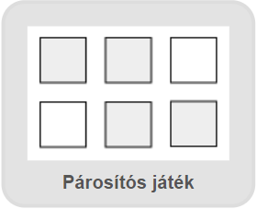
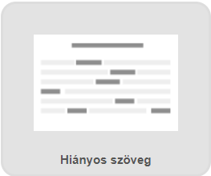
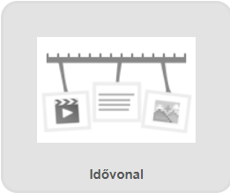
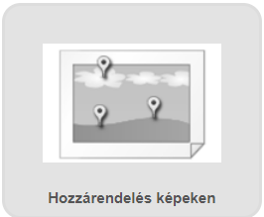
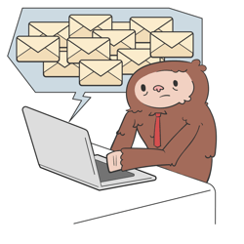
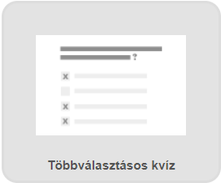
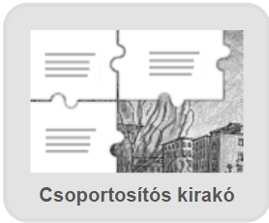
Milyen típusú feladatokat lehet készíteni?

Slide 4
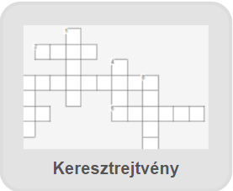
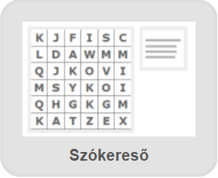
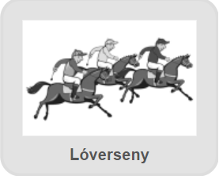
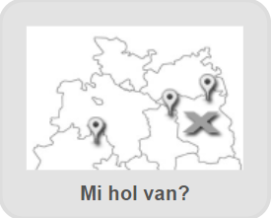
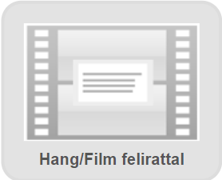
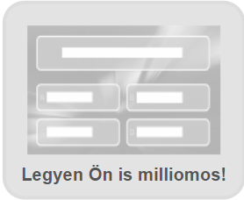
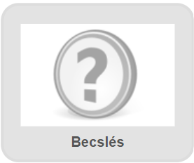
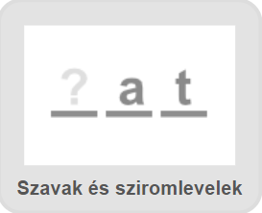
Ha valami extrát szeretnénk, ami egy egész tanórát kitölt…

Slide 5
Kik tudják felhasználni a feladatokat?
A feladatokat, amelyeket az előző két dián felsoroltam, olyan tanárok tudják felhasználni, akik…
… a távoktatásban gyakorlónak szánnak játékos feladatokat.
… nyelvoktatásban a nyelvtani szerkezeteket szeretnének könnyedebben tanítani.
… unják a megszokott kereteket, és fel akarják dobni az órákat.
… szeretnek kis energiabefektetéssel sokszor felhasználható feladatokat készíteni.
… nem szeretnek sok különböző feladatot legyártani, hanem egy „basic” megoldást keresnek.
… történelmi idővonalat szeretnének adni a tanulók kezébe.
… egész órás ismétlést, vagy összefoglalást szeretnének alkotni.

Slide 6
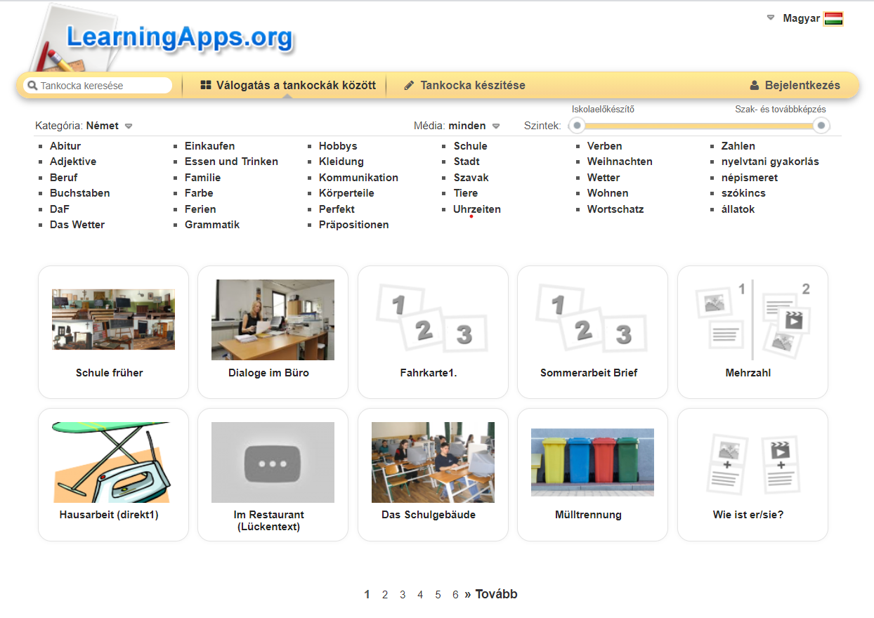
Mire használható? Előnyök
Széles választéka áll rendelkezésünkre a feladatoknak
Mások tankockáit is használhatjuk
Válogathatunk különböző szintek szerint a már kész tankockák között
Tantárgyakon belül is lehet válogatni a témák között
Nem csak szöveget lehet beszúrni, hanem képeket, videókat, hanganyagokat is.
Megfogalmazhatunk saját megerősítő üzeneteket.

Slide 7
Mire használható? Hátrányok
Amíg a tankockákat szerkesztjük, nem láthatjuk a feladatot egészében, csak a végén kapunk egy képet
A kezelőfelület egysíkú, de minden fontos információt tartalmaz
Sokszor lassú a betöltési idő
A színek elég korlátozottak, így nem lehet színekkel összekapcsolni a tananyagot
Sok a hiba a már kész feladatokban (legalábbis a német nyelvet tanító kockák között)

Slide 8
Milyen programmal helyettesíthető?
Mennyiben más ez a program?
Csak regisztráció után kezdhető el a feladatkészítés
A feladattípusok hasonlóak, de nem egyformák: sokkal modernebb a kezelő felület
Nem lehet válogatni a már korábban elkészült feladatok közül, csak sajátot lehet készíteni
A feladattípusokhoz sok példát találhatunk, de nem, mint használható feladatok
A példák jók, de nagyon egyformák, nem látni benne a változatosságot
Wordwall
https://wordwall.net/hu

Slide 9
Köszönöm szépen a figyelmet!

